Slide 1
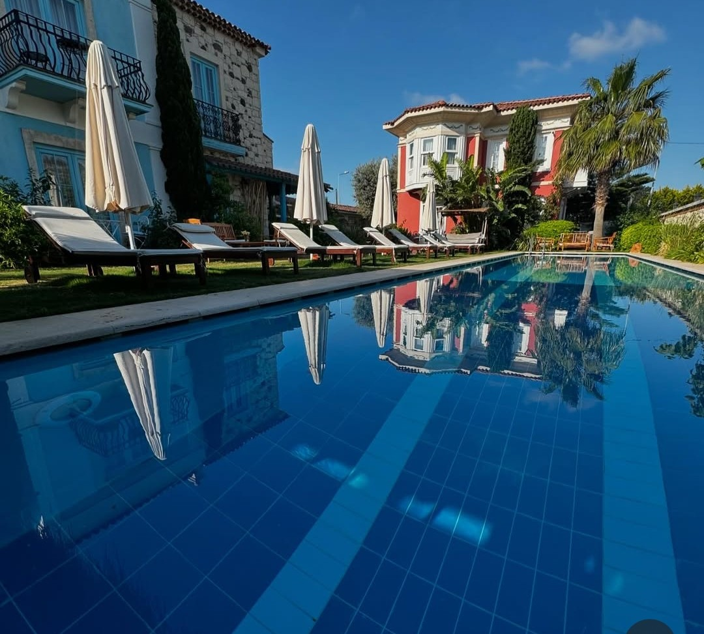
ONODA OTEL
SÜRDÜRÜLEBİLİRLİK RAPORU
2025

Slide 2






05 DOĞAL, KÜLTÜREL VE TARİHİ ZENGİNLİKLERİMİZ
01 GİRİŞ
02 POLİTİKAMIZ
06 YÖRESEL LEZZETLER
03 ATIK YÖNETİMİ
UYGULAMALARIMIZ
04 ENERJİ VE SU TÜKETİMİ YÖNETİMİ

Slide 3
ONODA OTEL TARİHÇE
Biri geleneksel Yunan, diğeri klasik Osmanlı tarzını barındıran, etkileyici bir bahçeyle çevrili 2 ayrı binadan oluşur. İsmini, sahip olduğu 10 odadan alır. OnOda, size, doğa ile başbaşa kalarak, ruhunuzu arındırma şansı verir. Doğanın huzuru bırakın ruhunuza işlesin… Siz eşsiz bahçemizde, yüzme havuzunun tadını çıkarırken, biz Alaçatı lezzetleriyle tatilinize sürprizler katalım. Şimdi gözlerinizi kapatın ve rüzgârı dinleyin...Alaçatı Köy içine yürüme mesafesinde, Ilıca 1 km, Çeşme 8 km, İzmir 60 km, Adnan Menderes havalimanı 70 km, Urla 30 km, Ildır’a 11 km uzaklıkta yer almaktayız. Havaalanı ile otelimiz arasında ücretli servis hizmetimiz vardır.
Alaçatı On Oda’nın hiçbir odası diğerine benzemez. Hepsi de birbirinden farklı ve şaşırtıcı güzellikte odaları ile sizi zamanda özel bir yolculuğa çıkarır. Odaların genel özellikleri; tüm odalarımız havuz manzarasına sahiptir, duş, saç kurutma makinesi, direkt telefon, LCD TV, uydu yayınları, çalışma masası, kasa, klima, duman dedektörü, minibar, su ısıtıcı ve ikram çay-kahve, kablosuz internet erişimi, oda tipine göre değişen balkon ya da teras.
Premium Room; Osmanlı mimarisinin modern şık tasarımı ve ferah ortamı ile her biri 27m² genişliğinde, tamamen havuz manzaralı çok özel 6 oda.
Exclusive Room; kalbinizin kral ve kraliçesi için hazırlanmış, modern tasarımı ve muhteşem huzuru ile büyüleneceğiniz 30 m² genişliğinde çok özel 4 oda.
Otelimizde engellilere uygun odalar veya kolay erişim sağlayacak olanaklar mevcut değildir.

Slide 4
VİZYONUMUZ
Çağımızın evrensel koşullarına uyumlu bir şekilde ileriye doğru yol alırken, toplumların kalkınmasına ve refahına katkıda bulunan, sektörle ilişki içinde olan tüm kişi ve kuruluşların güvendiği, saygı duyduğu ve çalışmak istediği bir firma olmak.
MİSYONUMUZ
Faaliyette bulunduğumuz sektörde; bireye ve topluma saygılı, hukuka, ekonomik ve ahlaki ilkelere bağlı, sağlık, emniyet ve çevreye duyarlı olarak müşterilerimizin ve çalışanlarımızın beklentilerini en üst seviyede karşılamanın, Geleceğimizin sağlam temelleri ve müşteri memnuniyeti için tüm çalışanlarımızın gönüllü katılımı ile,
Hizmette verimlilik ve kaliteyi sürekli kılmanın, Hizmet maliyetlerini düşürerek rekabet gücümüzü korumanın,
Kalitemizi sürekli geliştirmenin,
Çalışma yaşamının kalitesini iyileştirmenin,
Çalışanlarımızın eğitimine önem vermenin,
Çağdaş teknolojiyi izlemenin,
Doğal çevrenin korunmasına özen göstermenin,
Kalite konusunda tüm çalışanların duyarlı olmasını sağlamanın, ‘sürdürülebilirlik’ amacımızda bize ışık tutacağına inanıyor ve kabul ediyoruz.

Slide 5
SÜRDÜRÜLEBİLİRLİK POLİTİKAMIZ
ONODA OTEL
YÖNETİMİ OLARAK
DOĞAMIZI VE GELECEĞMİZİ ÖNEMSİYORUZ
Yürürlükte olan çevre, iş sağlığı ve güvenliği, insan hakları ile ilgili ulusal ve uluslararası mevzuat ve düzenlemelere uyar, sürdürülebilirlik alanındaki gelişmeleri takip ederek bu gelişmeleri tesis politikalarına entegre ederiz.
Bulunduğumuz bölgede yerel istihdamı artırmak, doğal yaşamı korumak ve zenginleştirmek için gerekli her türlü önlemi alır, çevremize sahip çıkmak adına yaptığımız tüm faaliyetleri kamuoyu ile paylaşırız.
Tüm işletme çalışanlarımızın ve paydaşlarımızın sürdürülebilirlik konularında sürekli bilgilendirilmesi ve süreçlere aktif olarak katılımının sağlayarak bu konulardaki duyarlılığın artırılması hedefliyoruz.
Her türlü kaynaktan gelen tüm misafir şikayetlerini takip etmek, şikayetleri çözümlemek ve misafirlerimizi bu konuda bilgilendirerek şikayetleri kendimiz için fırsata dönüştürmek öncelikli değerlerimizdir.
Yerel yönetimler, tedarikçi firmalar ve sivil toplum kuruluşlarıyla işbirliği yaparak çevre koruma ve sosyal sorumluluk projeleri üretilmesine katkıda bulunuruz.

Slide 6
SÜRDÜRÜLEBİLİRLİK POLİTİKAMIZ
Faaliyetlerimiz kapsamında yerel toplumun refahı, istihdam kalitesi, sosyal eşitlik, ziyaretçi memnuniyeti, kültürel zenginlik, fiziksel bütünlük, biyolojik çeşitlilik, kaynak verimliliği ve çevresel temizlik konularında hassasiyet gösteriyoruz.
Doğal kaynakların kullanımını, enerji tüketimini, hava, su ve toprak kirlenmesini en aza indirmek için gayret ederiz.
Tesisimizin operasyonel hizmetlerinden dolayı oluşan elektrik, su, doğal gaz kullanımı, kâğıt tüketimi ve CO2 emisyonu gibi iç çevresel etkilerin kontrolü sağlıyoruz,
Tedarikçilerimizi seçerken ürünler için aradığımız kriterler çevre duyarlılığı adına geri dönüştürülmüş ürünlerden veya geri dönüştürülebilir olan ürünleri sertifikalı tedarikçilerden temin etmek önceliğimizdir.
Su ve enerji tasarrufu sağlayan, katı atıkları azaltan, geri dönüşüm ve yeniden kullanım programları uygulayan, sürdürülebilir çevre düzenlemeleri ve ekonomik çözümler geliştiren sistemler konusunda araştırma ve geliştirme konusunda hassas davranıyoruz.
Doğal ve kültürel mirasın korunmasını, bölge halkı ile ziyaretçilerin yaşam kalitelerinin artmasına, hem misafir hem personelin bilinçlenmesine katkı sağlamayı hedefliyoruz.

Slide 7
SÜRDÜRÜLEBİLİRLİK POLİTİKAMIZ
Karbon ayak izinin periyodik olarak hesaplanması ve karbon ayak izinin ve sera gazının mümkün olan en aza indirme prensipleri ile faaliyetlerimizin sürdürülmesi hedefliyoruz.
Tesisimiz çevre dostu kimyasal kullanımını ve çevre dostu kimyasalların kullanımını artırıcı bir satın alma politikası izlemektedir.
“Sıfır Atık” belgeli tesisimiz çevrenin korunması, kirliliğin azaltılması ve olumsuz etkilerinin azaltılmasını hedeflemektedir.
Atıklarımızı kaynağına, gruplarına ve tehlike sınıflarına göre en etkin şekilde ayrılması hedeflenmektedir.
Sektöre çalışan kazandırılması ve sosyal sorumluluk gereği eğitime önem verilip Meslek liseleri gibi eğitim kuruluşlarında okuyan öğrencilere fırsat tanımaktayız.
Tesislerimizde çocuk işçi çalıştırılmasına müsaade edilmez ve aynı hassasiyet de tüm iş ortaklarımızdan beklenir.
Personellerimiz arasında cinsiyet ayrımı yapılmaz. Kadınlarımızın iş gücüne katılımını destekler ve eşit ücret politikası uygulamaktayız.

Slide 8

ATIK YÖNETİMİ
ÇEVRE KORUMA VE ATIK YÖNETİMİ POLİTİKASI
» Yasal düzenlemelere uyum s ağlar çevre etkimizi azaltmaya çalışırız.
» Atıklarımızı kaynağına, gruplarına ve tehlike sınıflarına göre etkin şekilde ayırmaya özen gösteririz.
» Tehlikeli maddeler ve kimyasalların yalnızca ihtiyaç durumunda ve gerektiği kadar kullanılmasının hem çevreye olan negatif etkileri hem de atık miktarını azaltacağını biliriz.
» Atıkları doğru şekilde, özelliklerine göre ayrı alanlarda depolar, yasal depolama süre sınırlarını aşmadan lisanslı/yetkili firmalara teslim ederek, kayıtlarını muhafaza ederiz.
» Çalışanlarımızı çevre konusunda eğitmeyi ve duyarlılıklarını artırmayı amaçlarız.
.

Slide 9
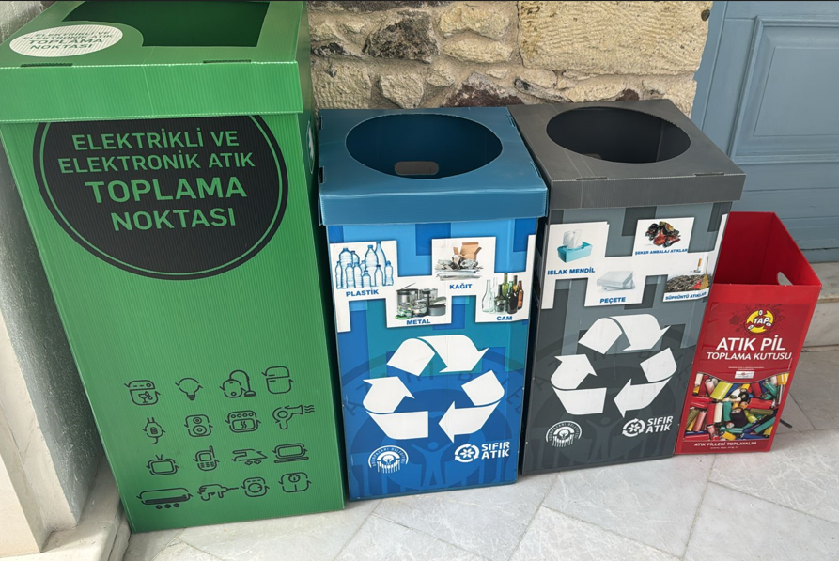
Atık yönetimi, atığın kaynağında azaltılması, özelliğine göre ayrılması, toplanması, depolanması, geri kazanılması, taşınması, bertarafı ve bertaraf işlemleri sonrası kontrolü vb. işlemleri içeren bir yönetim biçimidir. ONODA OTEL olarak uyguladığımız Atık Yönetimi Sistemimizde öncelikli amacımız atık miktarını azaltmak, oluşan atıklarımızı iyi yöneterek çevreye en az zarar ile bertarafını sağlamak ve geri kazanılabilir olanları tekrar kazanmaktır
Otel içerisinde ve ofislerde çeşitli noktalarda doğaya zarar vermemesi için atık pil kutularımız ve atık yağ kutularımız mevcuttur Otelimizde oluşan tehlikeli atıkların çevreye zarar vermeden bertaraf edilebilmesi için bölümlerimizde oluşan tehlikeli atıkları, tehlikeli atık odalarımızda uygun koşullarda topluyor, etiketliyor ve yasalara uygun bertarafı veya değerlendirilmesi için lisanslı
firmalara teslim ediyoruz

Slide 11

ENERJİ VE SU TÜKETİMİ YÖNETİMİ
ENERJİ VERİMLİLİĞİ POLİTİKASI
» Hem doğaya karşı sorumluluklarımız hem de yasal yükümlülüklerimizi yerine getirmek üzere ulusal ve uluslararası standartları, yasa ve düzenlemeleri takip eder, enerji kullanımını azaltma ve enerji tüketim performansımızın sürekli iyileştirilmesini sağlayacak çalışmaları gönüllü olarak yürütür, çalışmalarımızın sonuçlarını takip ederiz.
» Hedefler koyar, çalışanlarımızın da katılımını sağlamak amacıyla eğitim programlarımızda enerji verimliliğine yer veririz.
» Tüm paydaşlarımızla enerji yönetimi konusunda ortak amaçlar ve sonuçlar yaratmak üzere iş birliği yapmayı önemseriz. Bu konularda misafirlerimiz, çalışanlarımız, ziyaretçilerimiz ve tüm iş ortaklarımız ile birlikte topyekûn bir farkındalık ve bilinç seviyesine ulaşılması adına etkileşimimizi sürdürmeye çalışırız.
» Enerji verimli uygun ürün, ekipman, teçhizat ve teknoloji alternatiflerini araştırıp bulmaya, satın almaya ve kullanmaya çalışırız.
» Enerji risklerini veya enerji kısıtı gibi doğabilecek acil durumları değerlendirir, alınabilecek önlemleri planlarız.

Slide 12
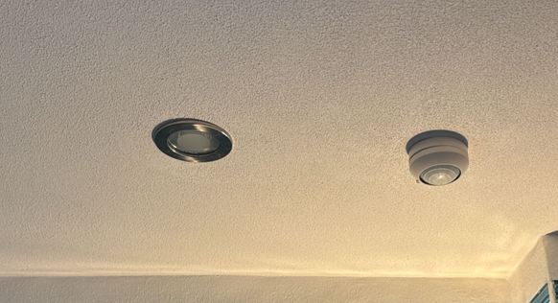
ENERJİ YÖNETİMİ
» Tesisimizde tasarruflu aydınlatmalar kullanılarak elektrik tüketimini azaltmayı hedefliyoruz.
» Ortak alanlarda fotoseller kullanarak elektrik tüketimini önlemeyi amaçlıyoruz.
» Tüm cihazların koruyucu ve önleyici bakımlarını zamanında yaptırmaktayız.
» Odalarda kullanılan televizyonlar ve minibarlar düşük enerji tüketimlidir.
» Çevre ve enerji tasarrufu konularında düzenli eğitimler verilmektedir.
» Odalarda ve genel alanlarda enerji tasarrufu ile ilgili bilgilendirme yazıları bulundurmaktayız.

Slide 14

SU TASARRUFU POLİTİKASI
» Hem doğaya karşı sorumluluklarımız hem de yasal yükümlülüklerimizi yerine getirmek üzere ulusal ve uluslararası standartları, yasa ve düzenlemeleri takip eder, su kullanımını azaltma ve su tüketim performansımızın sürekli iyileştirilmesini sağlayacak çalışmaları gönüllü olarak yürütür, çalışmalarımızın sonuçlarını takip ederiz.
» Hedefler koyar, çalışanlarımızın da katılımını sağlamak amacıyla eğitim programlarımızda su tasarrufuna yer veririz.
» Tüm paydaşlarımızla su tasarrufu konusunda ortak amaçlar ve sonuçlar yaratmak üzere iş birliği yapmayı önemseriz. Bu konularda misafirlerimiz, çalışanlarımız, ziyaretçilerimiz ve tüm iş ortaklarımız ile birlikte farkındalık ve bilinç seviyesine ulaşılması adına etkileşimimizi sürdürmeye çalışırız.
» Su tasarrufuna uygun ürün, ekipman, teçhizat ve teknoloji alternatiflerini araştırıp bulmaya, satın almaya ve kullanmaya çalışırız.
» Su tüketimleri düzenli olarak takip eder ve politikanın etkinliği değerlendirilmeye önem veririz.

Slide 15
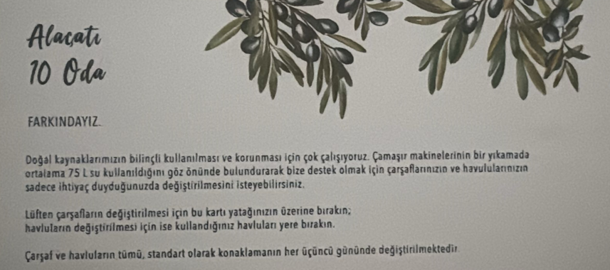
SU TASARRUFU
Sağlık, hijyen ve misafir memnuniyeti konularından ödün vermeden genel su tüketimini azaltmak amacıyla su tasarrufu sağlayan donanımlar kullanıyor; misafir odalarına su tasarrufu ile ilgili bilgilendirme yazıları yerleştiriyor ve çalışanlarımızı bu konuda eğitiyoruz.

Slide 17
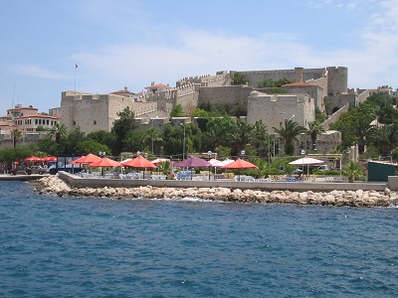
DOĞAL KÜLTÜREL VE TARİHİ ZENGİNLİKLERİMİZ
ÇEŞME KALESİ
2. Beyazıt tarafından 1508 yılında dikdörtgen biçiminde yaptırılan kale, 6 kulesi ve üç yanındaki hendeklerle muhteşem bir görüntü oluşturur. İlk yapıldığı zamanlarda denize sıfır olarak inşa edilen kale, zaman içerisinden denizin doldurulmasıyla daha içte kaldı. Kaleyi ziyaret ettiğinizde, kalenin önünde Büyük Türk Komutanı Kaptan-ı Derya Cezayirli Hasan Paşa'nın yanında aslanı bulunan heykeli de görülebilmektedir.

Slide 18
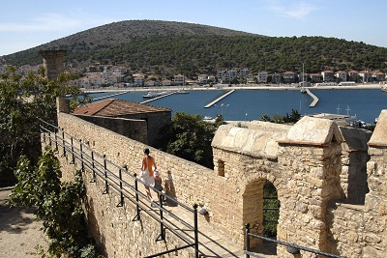
KERVANSARAY
1528 yılında Kanuni Sultan Süleyman tarafından yapılan Kervansaray Çeşme'ye ayrı bir özellik katar. Tarih içinde özellikle yabancı tüccarların konaklaması için kullanılan kervansaray günümüzde 45 odalı bir otel olarak hizmet vermektedir. Kervansaray ‘da ayrıca gece eğlence mekanları ve alış-veriş merkezleri de bulunmaktadır.

Slide 19
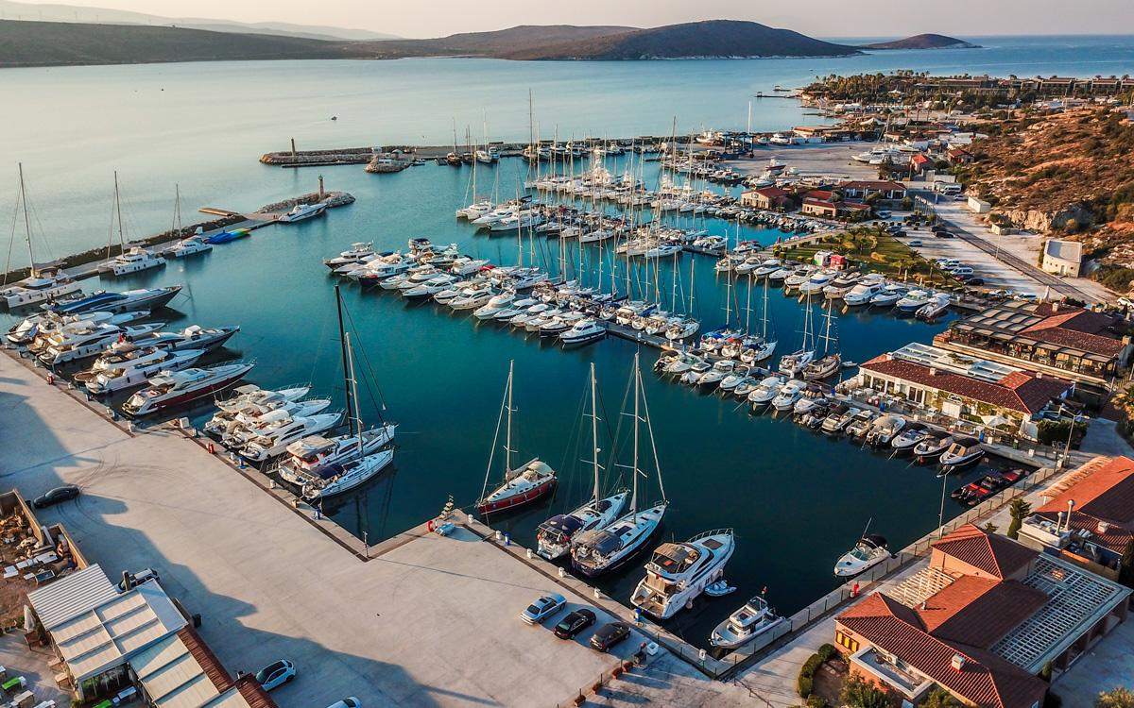
ALAÇATI İSKELESİ
Alaçatı beldesinin güneyinde yan yana sıralanmış koylarla, yatçılar için bir cennet niteliğindedir. İskelede tam teşekküllü bir şekilde 80 tekne barınabilmektedir.

Slide 20
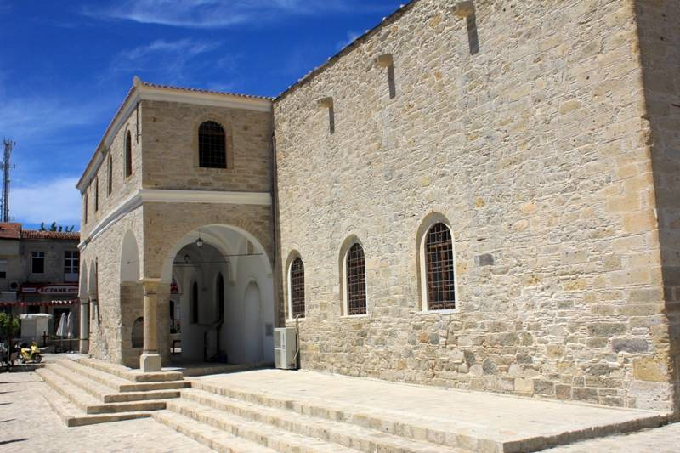
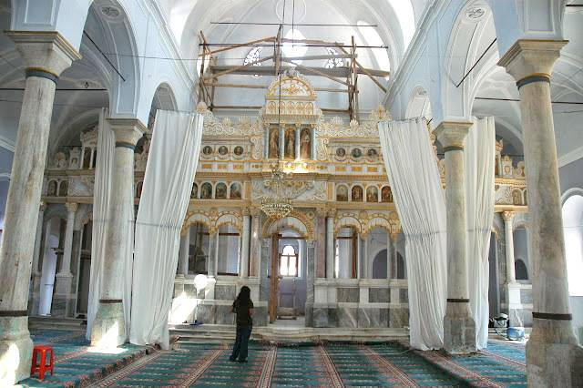
PAZAR YERİ CAMİ
İzmir ili Çeşme ilçesi, Alaçatı beldesi Sakarya sokakta yer almaktadır. 19.Yüzyılda (1874) de Yuhannis Halapes’in inşa ettiği Ayios Konstantinos Kilisesi olarak inşa edilen yapı, günümüzde yapılan ufak tadilatlarla hem cami hem de kilise olarak işlevini sürdürmektedir.
Üç nefli, bazilikal planlıdır. Yığma moloz taş tekniğiyle inşa edilmiştir. Tonozlu üst yapı, orta nef üzerinde beşik, yan nefler üzerinde sundurma çatı ile örtülmüştür. Batısındaki narteks iki katlı olup, galerileri kuzey ve güney nefler üzerine kısmen uzanır. İkonostasis kısmı korunmuştur. Güney yöne bir mihrap ilave edilmiştir. Narteks kısmı günümüzde kapatılmış ve dükkanlar oluşturulmuştur. Giriş kuzeyden olmaktadır. Sonradan eklenen ve dışarıdan girilen minaresi tek şerefeli olup, kesme taştandır.
Narteksin batısındaki avlusunun tabanı çakıl taşlı mozaiktir.

Slide 21
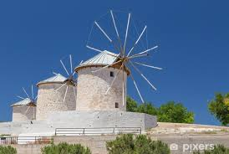
YEL DEĞİRMENLERİ
Alaçatı’nın simgesi haline gelen ve 1850’li yıllardan kalma taş yel değirmenleri, yörenin en eski yapılarından. Merkezin tepe noktalarından birinde yan yana yükselen dört taş değirmeni, yemyeşil çevresi ve önündeki çay bahçesi ile geçmişe dair hikayelerini anlatmak için meraklılarını bekliyor şimdilerde... Alaçatı’ya özgü bir nostalji ve maneviyat katan eski değirmenlerin tam karşısında, tüm Türkiye’ye enerji sağlayan yeni rüzgar gülleri göze çarpıyor. Elektrik üretiminde kullanılan onlarca rüzgar tribünü gökyüzüne süzülürken ,Alaçatı’ya gelenlere ve gidenlere adeta el sallıyor.

Slide 22
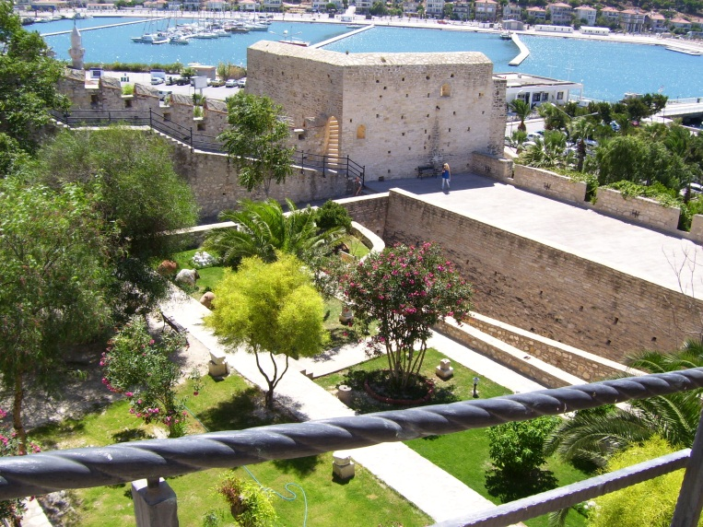
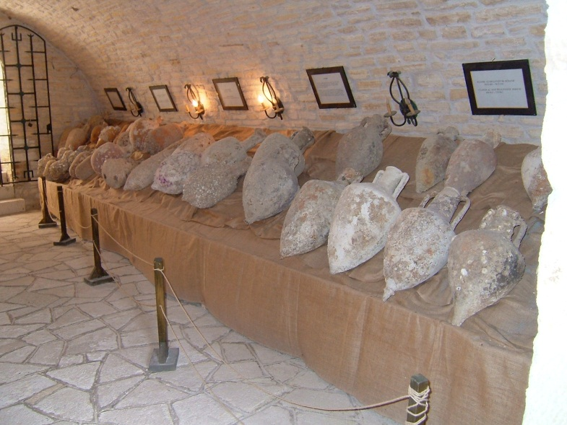
ÇEŞME MÜZESİ
Daha çok Erythrai, Çeşme ilçe merkezi Alaçatı ve Kalem burnu yöresinden çıkan eserlerin sergilendiği tarihi Çeşme Kalesinde bulunan Çeşme Arkeoloji Müzesinde 320 adet arkeolojik 126 adet etnografik eser ile 31 adet sikke, toplam olarak 477 adet eser teşhir edilmektedir.

Slide 23
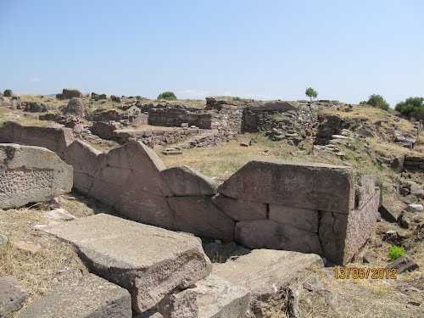
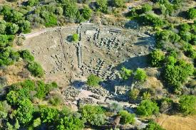
ERYTRAİ (ILDIRI)
Ildırı köyünün antik dönemdeki adı Erythrai’dir. Erythrai sözcüğünün Yunancada “kırmızı” anlamına gelen Erythros’tan türediği, kent toprağını kırmızı renginden dolayı Erythrai’nin “Kızıl Kent” anlamında kullanıldığı sanılmaktadır.
Bir başka varsayıma göre ise kent adını ilk kurucu Giritli Rhadamanthes’in oğlu Erythros’tan almıştır. Kentte ele geçen bulgular, bu yörede ilk Tunç Çağ’ından bu yana yerleşimin olduğunu göstermiştir.

Slide 24
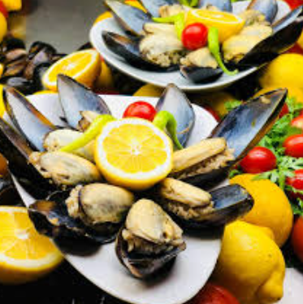
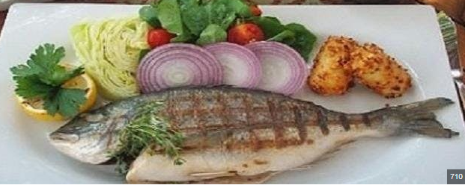
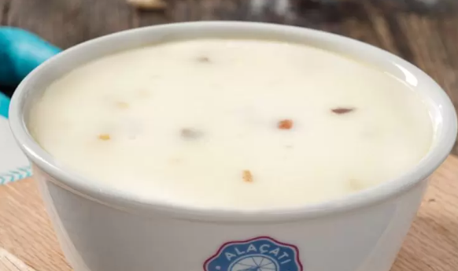
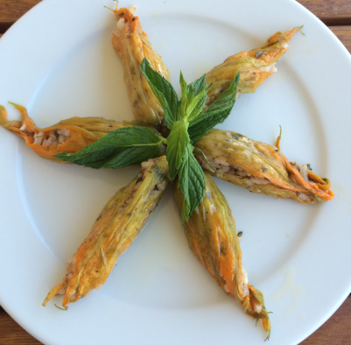
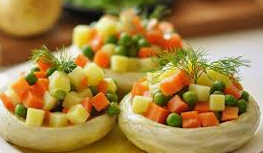
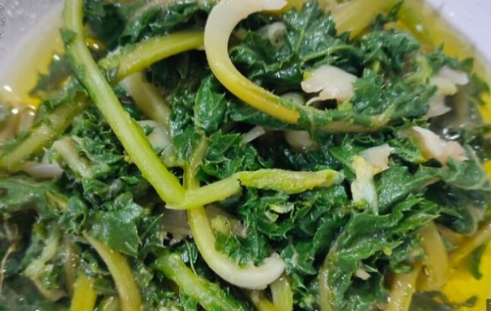
ALAÇATI YÖRESEL LEZZETLERİMİZ
ALAÇATI MİDYESİ
ALAÇATI DENİZ VE BALIK ÜRÜNLERİ
ALAÇATI SAKIZ MUHALLEBİSİ
ALAÇATI KABAK ÇİÇEĞİ DOLMASI
ZEYTİNYAĞLI ENGİNAR
ŞEVKETİ BOSTAN

Slide 25
UYGULAMALARIMIZ
» Şehir gezisi sırasında misafirlerimize bisiklet veya toplu taşıma araçlarını kullanmaları önerilmekte ve güzergâhlar konusunda bilgilendirilme yapılmaktadır.
» Geri dönüşüm atıkları için genel mekânlara geri dönüşüm kutuları yerleştirilmiştir.
» Misafir odalarında yer alan mini barlar ısınmayı engellemek amacıyla doğrudan güneş ışığı almayacak şekilde konumlandırılmıştır.
» Otelimizin odalarında kullanılan mini barlar ve televizyonlar düşük enerji tüketimlidir.
» Misafirlerimizin talepleri doğrultusunda havlu ve çarşaf değişimleri gerçekleştirilmekte ve bu konuda misafirlerimize bilgi verilmektedir.
» Aydınlatma sistemlerimizin tasarruflu ampuller ve led aydınlatma tercih edilmiştir.
» Yerel ekonomiye olan katkımızın farkındayız, bu sebeple tedarik edilen ürünlerin çok büyük bir kısmı yerel pazardan tedarik edilmektedir.

Slide 26

PAYDAŞLARIMIZLA İLETİŞİM YOLLARIMIZ
Çalışanlarımız ile
Birebir görüşmeler, grup toplantıları, eğitimler, performans değerlendirmeleri, kariyer geliştirme toplantıları, faaliyet raporları
Misafirlerimiz ile
Birebir görüşmeler, anketler, sosyal medya
Tedarikçilerimiz ile
Birebir görüşmeler, tedarikçi değerlendirmeleri, toplantılar
Yerel Topluluklar ile
Sosyal projeler, faaliyet raporları, toplantılar, sosyal medya
Kamu Kuruluşları ile
Toplantılar, faaliyet raporları
Liseler ve üniversiteler ile
Stajyer programı, konferans-toplantı katılımı

Slide 27

SÜRDÜREBİLİRLİK KONUSUNDA HEDEFLERİMİZE ULAŞMAK İÇİN DESTEK VEREN TÜM ÇALIŞANLARIMIZ VE PAYDAŞLARIMIZA TEŞEKKÜR EDERİZ

